Slide 1


ỦY BAN NHÂN DÂN QUẬN LONG BIÊN
TRƯỜNG TIỂU HỌC ĐÔ THỊ VIỆT HƯNG
BÀI GIẢNG ĐIỆN TỬ
KHỐI 3
MÔN: CÔNG NGHỆ

Slide 2

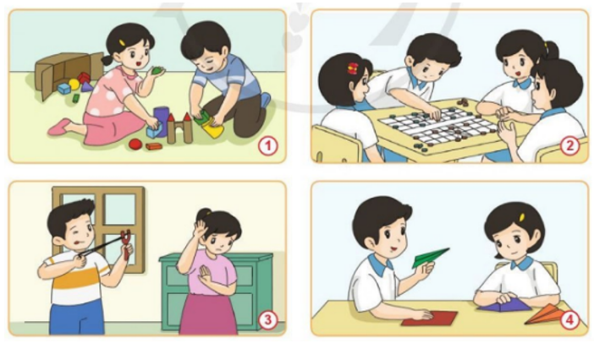
Thảo luận nhóm 4:
2. Đồ chơi phù hợp với lứa tuổi.
Em hãy cùng bạn chọn đồ chơi phù hợp với lứa tuổi trong các hình dưới đây.
Tác dụng: Phát triển trí thông minh
Tác dụng: Phát triển trí tuệ
Tác dụng: Phát triển khả năng sáng tạo khéo léo
Tác dụng: Đồ chơi bạo lực, gây nguy hiểm cho người khác

Slide 3
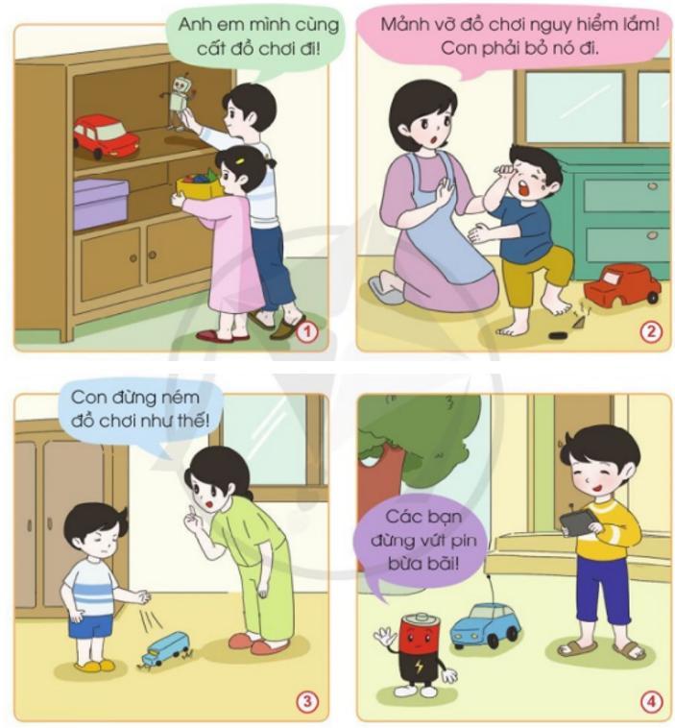
2. Sử dụng đồ chơi an toàn.
Dựa vào hình và thông tin dưới đây, em hãy cho biết cần phải làm gì để sử dụng đồ chơi an toàn? Vì sao?
Cất, thu dọn đồ chơi gọn gàng sau khi chơi để tránh bị mất, thất lạc.

Slide 4
2. Sử dụng đồ chơi an toàn.
Dựa vào hình và thông tin dưới đây, em hãy cho biết cần phải làm gì để sử dụng đồ chơi an toàn? Vì sao?
Không nên vứt ném đồ chơi hỏng bừa bãi, cần bỏ những đồ chơi bị hỏng hoặc có cạnh sắc nhọn để tránh làm bản thân bị thương vì những mảnh vỡ, mảnh vụn của đồ chơi.

Slide 5
2. Sử dụng đồ chơi an toàn.
Dựa vào hình và thông tin dưới đây, em hãy cho biết cần phải làm gì để sử dụng đồ chơi an toàn? Vì sao?
Không ném đồ chơi hoặc vứt đồ chơi vì sẽ gây nguy hiểm cho mình và người khác. Cần bảo quản đồ chơi để không làm hỏng, gây lãng phí.

Slide 6
2. Sử dụng đồ chơi an toàn.
Dựa vào hình và thông tin dưới đây, em hãy cho biết cần phải làm gì để sử dụng đồ chơi an toàn? Vì sao?
Với những đồ chơi sử dụng pin không vứt pin đồ chơi bừa bãi để tránh gây độc hại, bảo vệ môi trường.

